Slide 1

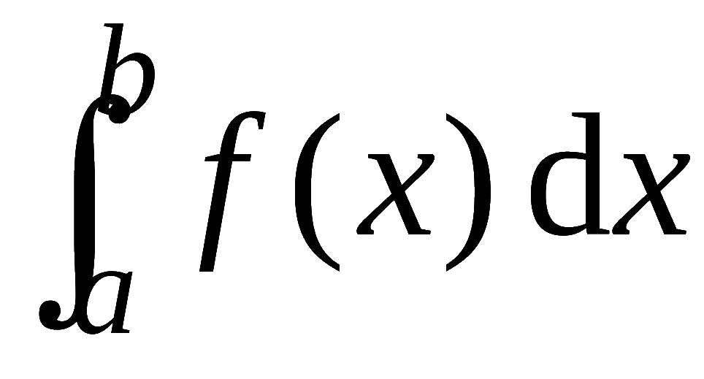
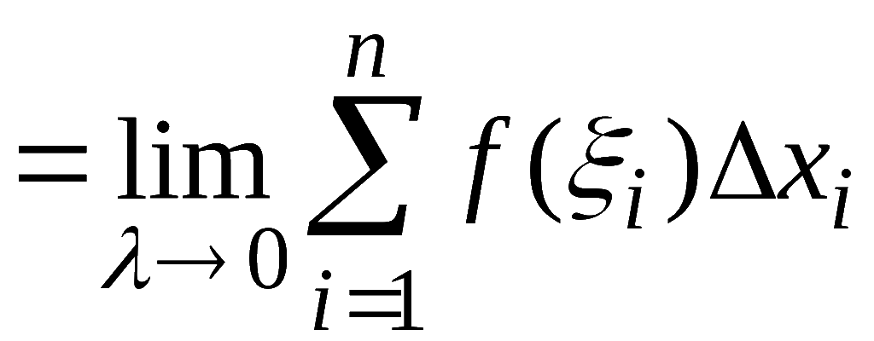






第六章
第五节
定积分的微元法
实质：对需要用定积分解决的实际问题，
寻找其被积函数
及积分区间
的分析方法。
定积分定义
按下列四个步骤进行：
机动 目录 上页 下页 返回 结束

Slide 2
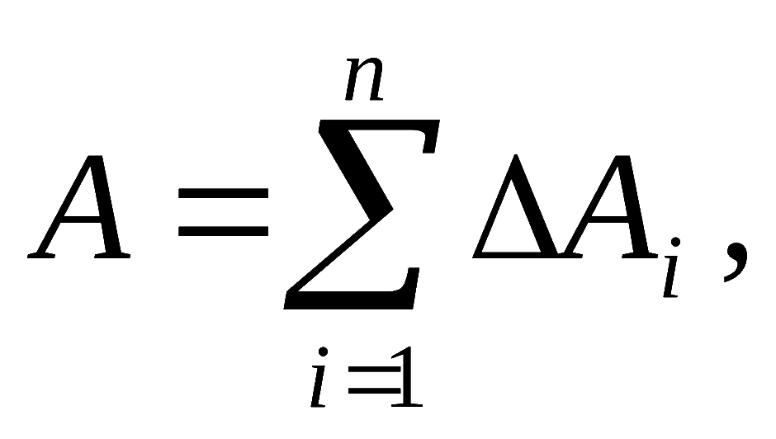
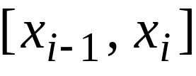
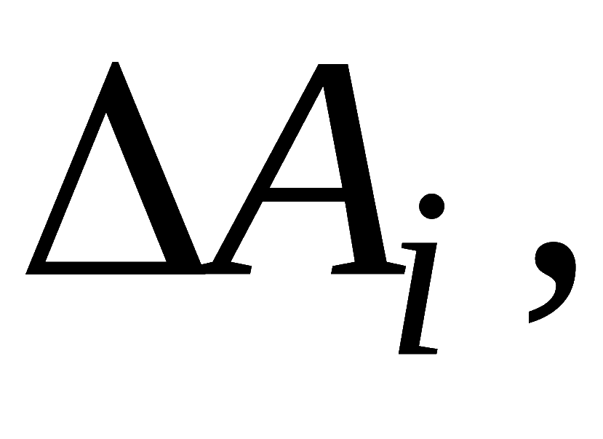
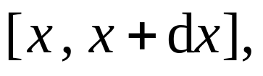
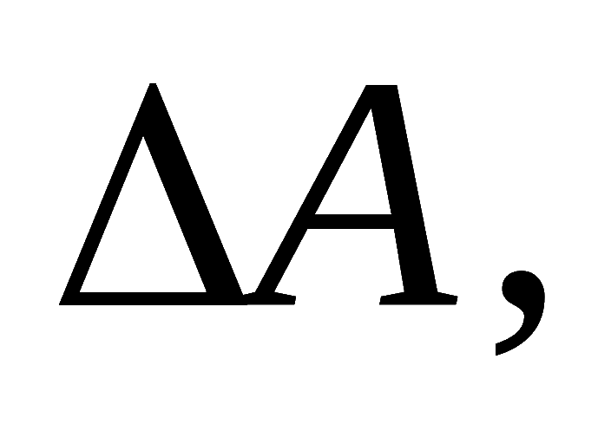
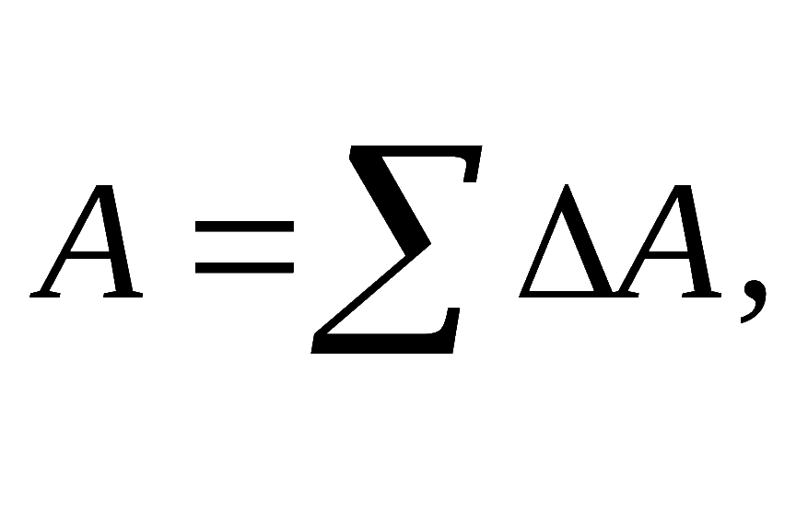
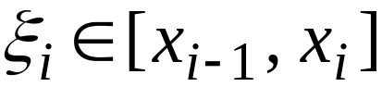
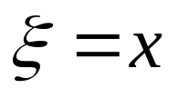

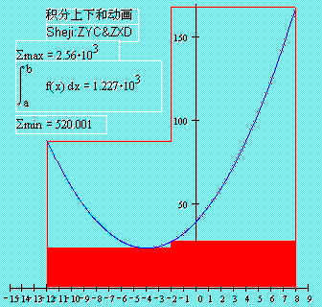
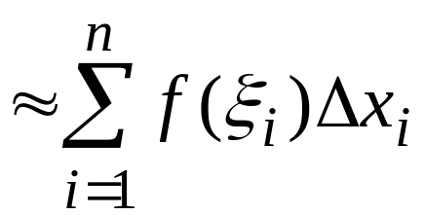
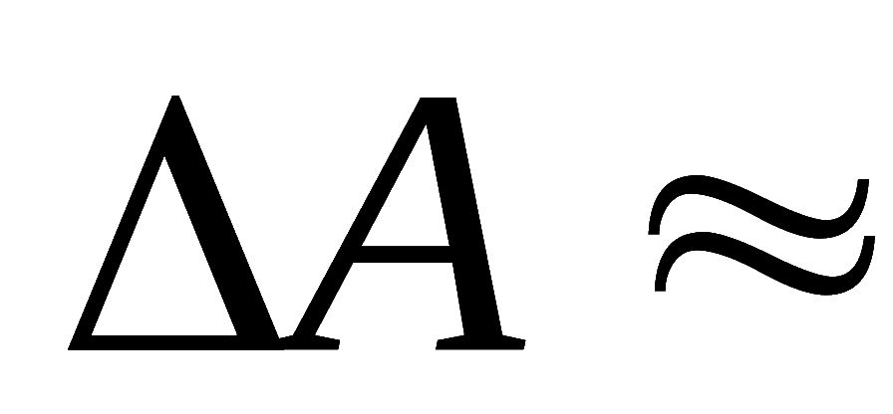

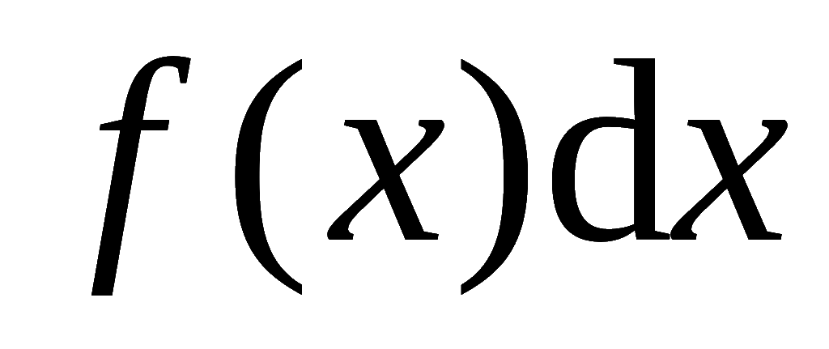

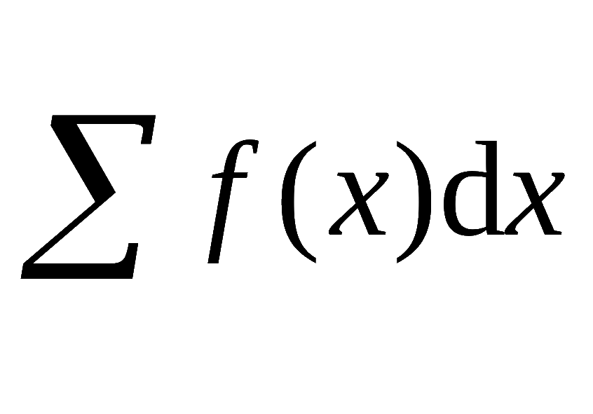
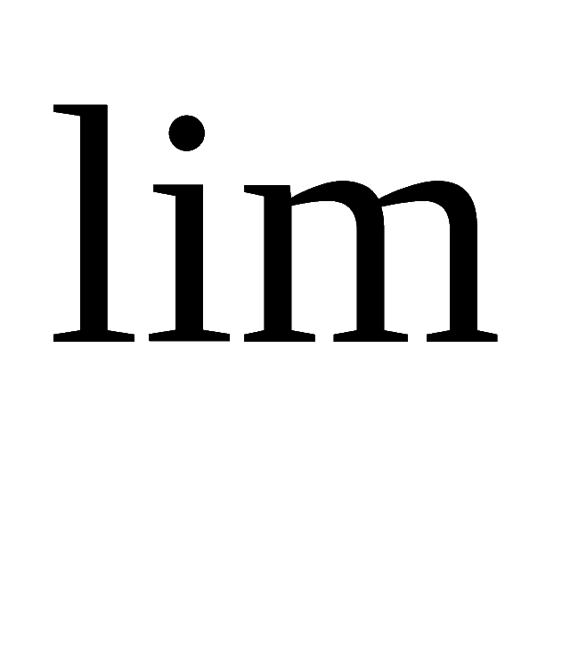
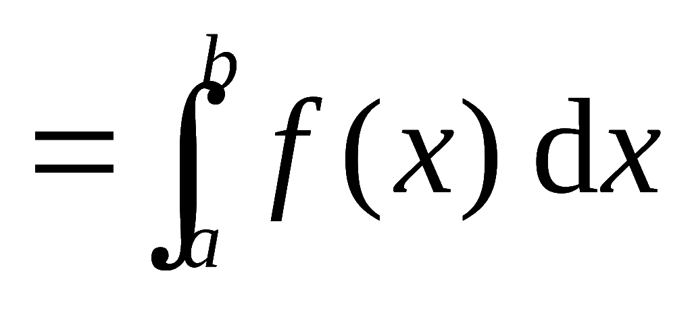
1) 分割：
部分量
2) 近似：
任取
可加性
简化为
取
3) 求和:
4) 取极限:
这种分析方法称为微元法
机动 目录 上页 下页 返回 结束
Notes:
(L.P184)

Slide 3
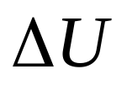
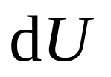
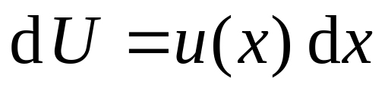
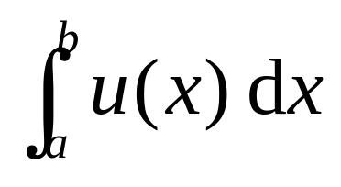

利用微元法求总量U 的步骤：
第一步 选取积分变量（如 x），
确定积分区间（如 [a, b]）
第二步 在 [a, b] 内任取一个典型小区间 [x, x+dx]，
“以不变代变” 计算相应于 [x, x+dx] 上部分量
的近似值
U的微元
第三步
机动 目录 上页 下页 返回 结束
Notes:
(L.P183)

Slide 4
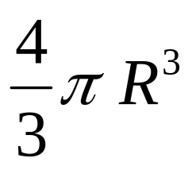
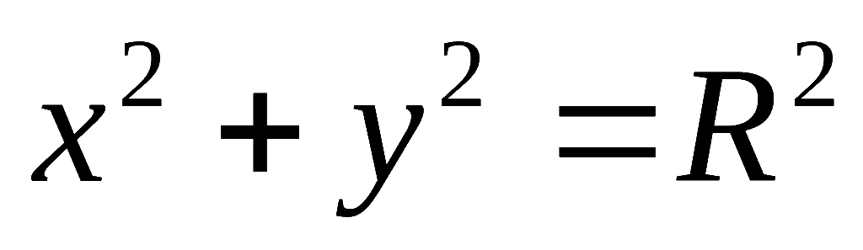




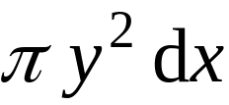
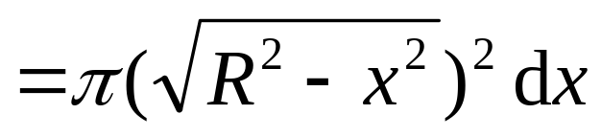

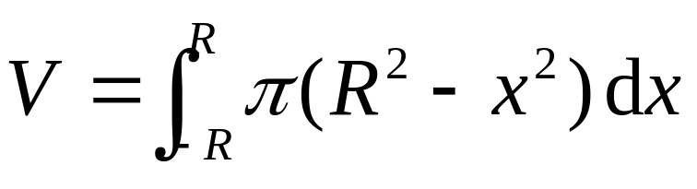

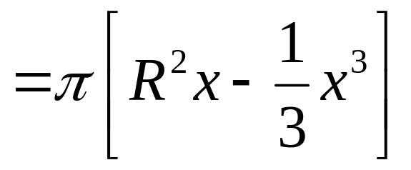
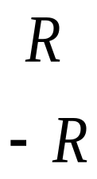
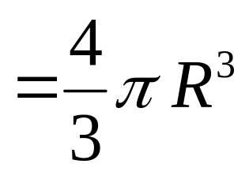


例1. 求半径为 R 的球体体积。
具体实例
解: 设圆的方程为
取 x 为积分变量，
则 x 的范围是
在
内任取典型小区间 [x, x+dx]
x
x+dx
步骤 目录 上页 下页 返回 结束

Slide 5
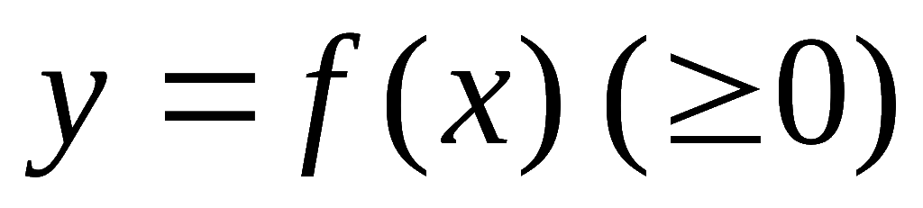
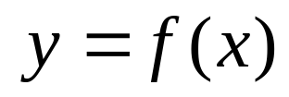

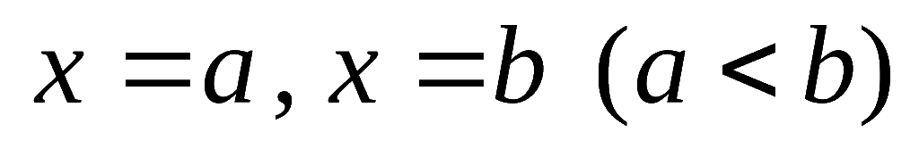






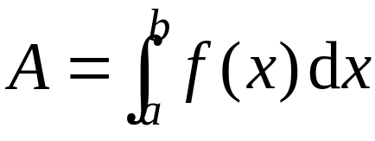
一、平面图形的面积
设曲线
与直
线
及 x 轴所
围曲边梯形面积为 A ,
则
机动 目录 上页 下页 返回 结束

Slide 6
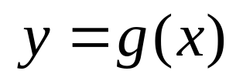
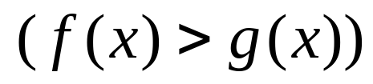
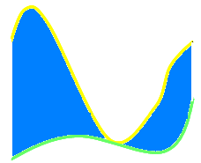
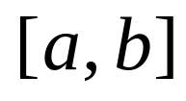
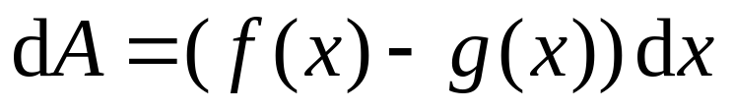
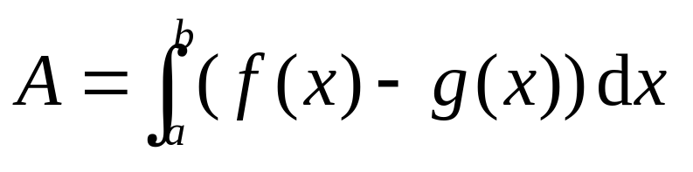
对右图所示图形
，曲线
、
与垂直于 x 轴的直线仅有一个
交点，
则可取 x 为积分变量；
积分区间为图形所占有的区间
，图形面积元素为：
面积公式：
上边界曲线函数
下边界曲线函数
步骤 目录 上页 下页 返回 结束

Slide 7
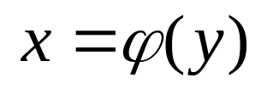
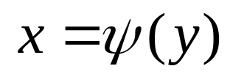
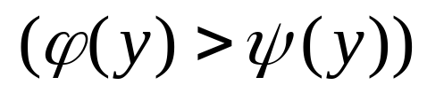



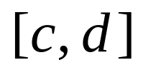

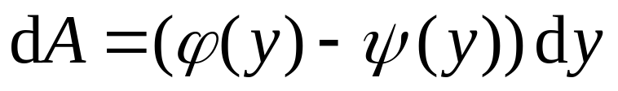

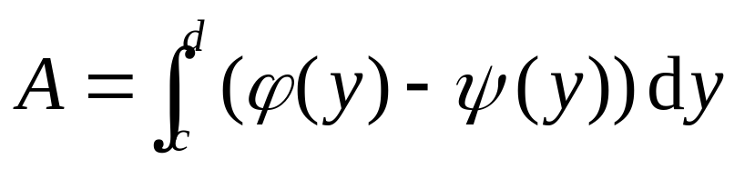
对右图所示图形
，曲线
、
与垂直于 y 轴的直线仅有一个
交点，
则可取 y 为积分变量；
积分区间为图形所占有的区间
，图形面积元素为：
面积公式：
右边界曲线函数
左边界曲线函数
步骤 目录 上页 下页 返回 结束

Slide 8
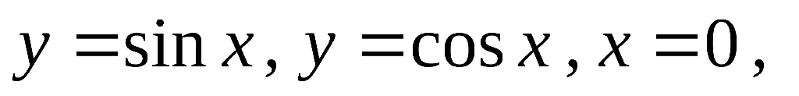
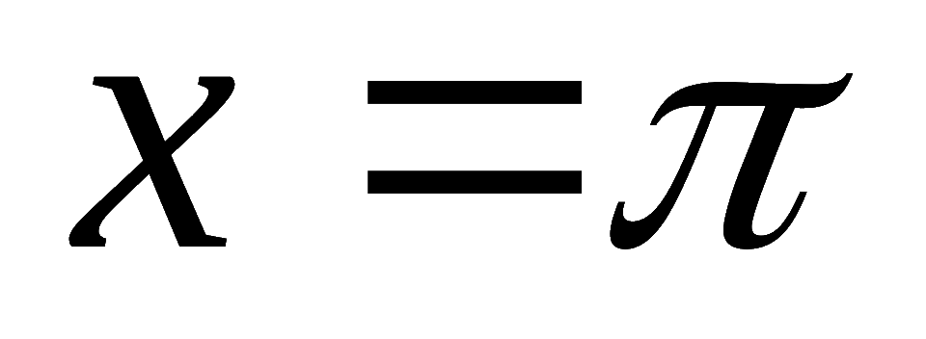

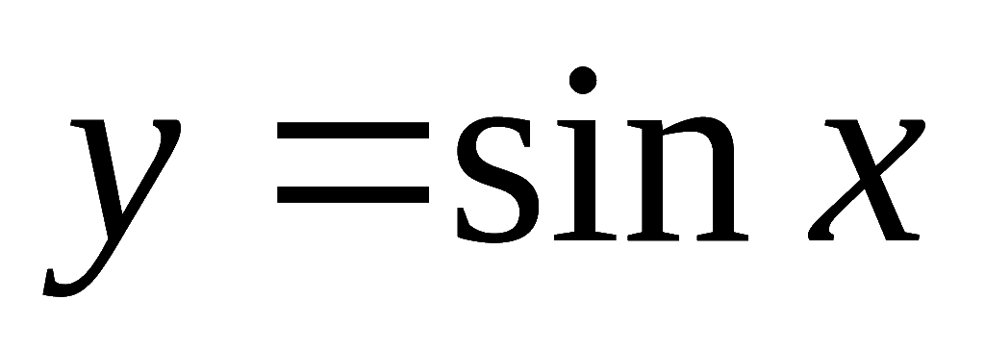
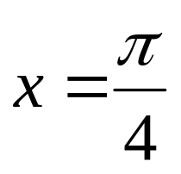



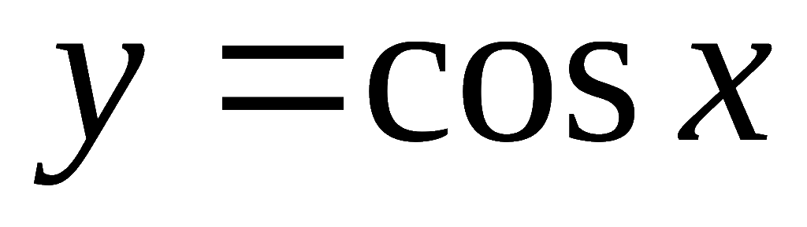










例1. 计算曲线
所围图形的面积 A。
解: 由
得
由于上下边界曲线形成交
叉，
所以面积需分块计算
机动 目录 上页 下页 返回 结束

Slide 9


















例2. 计算抛物线
与直线
所
围图形的面积 .
解: 由
得交点
为简便计算, 选取 y 作积分变量,
则有
机动 目录 上页 下页 返回 结束

Slide 10
















例3. 求椭圆
所围图形的面积 .
解: 利用对称性 ,
有
利用椭圆的参数方程
应用定积分换元法得
当 a = b 时得圆面积公式
机动 目录 上页 下页 返回 结束

Slide 11










二、平行截面面积为已知函数的立体体积
设所给立体垂直于x 轴的截面面积为A(x),
上连续,
则
对应于小区间
的体积元素为
因此所求立体体积为
机动 目录 上页 下页 返回 结束

Slide 12














特别 , 当考虑连续曲线段
绕 x 轴旋转一周围成的立体体积时,
有
当考虑连续曲线段
绕 y 轴旋转一周围成的立体体积时,
有
机动 目录 上页 下页 返回 结束

Slide 13







例4. 计算由椭圆
所围图形
绕 x 轴旋转而转而成的椭球体的体积.
解: 利用直角坐标方程
则
(利用对称性)
机动 目录 上页 下页 返回 结束

Slide 14


Slide 15


Slide 16


Slide 17


Slide 18




内容小结
1. 平面图形的面积
2. 平行截面面面积为已知函数的立体体积
绕 x 轴 :
旋转体的体积
绕 y 轴 :
机动 目录 上页 下页 返回 结束

